Slide 1
統計在紅樓夢上的應用
1998
政治大學統計系教授余清祥
Present: Chia-Lin, Chen
Date: June 3rd , 2020

Slide 2
摘要
「紅樓夢」為近代文學的一大鉅著，堪稱古典小說的代表作品，然而作者 是誰，始終是未解的謎。在一般的認知中，紅樓夢是曹雪芹所作及高鶚編纂， 但專家對於本書之前八十回與後四十回是否為同一位作者仍無定論。本研究藉 由統計方法(包括變動點分析)，將「紅樓夢」中的文字敘述數量化，用以分 析作者的寫作風格，進而尋求解答「紅樓夢」作者的可能性。本文所採用之紅 樓夢版本，以「庚辰本」及「程甲本」為主要研究書目；而以「紅樓夢校註」 為輔(註1)。統計分析則以Minitab、SPlus等軟體為輔助工具。
Notes:
程偉元、高鶚1791、1792

Slide 3
報告之順序
一、<<紅樓夢>>簡介
二、文獻探討
三、研究方法
四、結論
五、維基百科上解釋數理統計於紅樓夢之爭議處

Slide 4
一、<<紅樓夢>>簡介
清朝、曹雪芹
79萬字(康熙字典收錄中文字總共4.7萬字)
脂本V.S.非脂本(程偉元、高鶚1791、1792年作)
甲戌本(1754)、己卯本、庚辰本(1760)、甲辰本、戚本。程甲本、程乙本。

Slide 5
二、文獻探討
中文：
1980年趙岡用『兒』、 『在』、 『了』、 『的』、 『著』五個虛詞做比較，採t檢定。
英文：
1984年Frederick採貝式分析技巧分析<<The Federalist Paper>>作者
1976年Bradley針對詞頻研究Shakespeare詩集
Notes:
趙岡是台灣人—中華經濟研究院工作過、1980年那本被收錄在維基百科(疑似是第一本數學統計於紅樓夢作者分析)
The Federalist Paper：77篇有65篇作者，但12篇未知

Slide 6
二、文獻探討（我看過的論文）
Attention is All You Need[2017] Google Brain
AnonyMine: Mining anonymous social media posts[2016] Arindan Paul
Sequential Short-Text Classification with Recurrent and Convolutional Neural Network[2016] Ji Yang Lee
Using Millions of Emoji Occurrences to Learn[2017] Bjarke Felbo
Short Text Classification Improved by Learning Multi-Granularity Topics[2011] Mongen Chen
Short Text Classification in Twitter to Improve Information Filting[2010] Bharath Sriran
Recurrent Convolutional Neural Network for Text Classification[2015] Siwei Lai

Slide 7
三、研究方法
研究方法：
法一：假定前八十回及後四十回來自兩個不同的主體，並採用兩個樣本的方法檢定。
結構研究
詩詞
虛詞
其他字詞
『下回分解』
綜合分析
法二：假設全書一百二十回來自同一主體，使用變動點問題方法檢定。

Slide 8
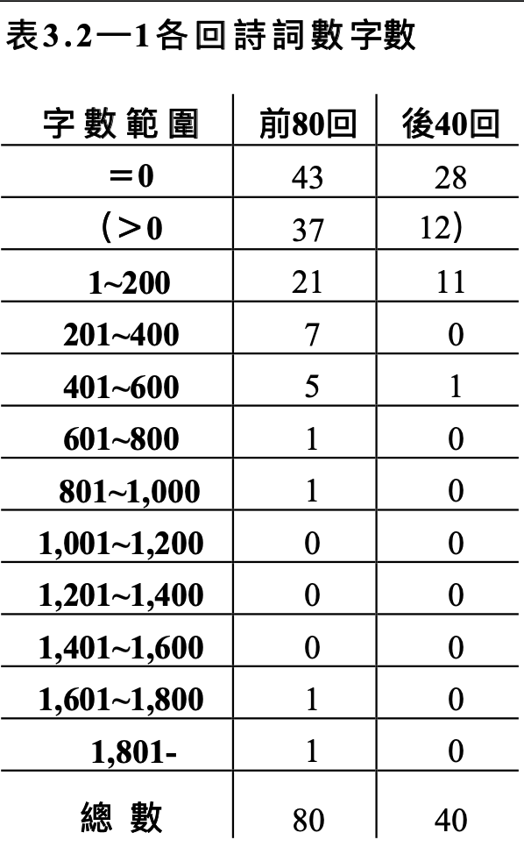
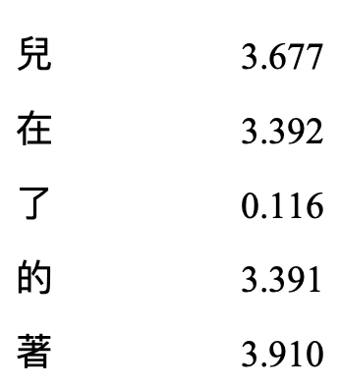
三、研究方法--結構研究：詩詞與虛詞
詩詞佔比：
第5回出現 1853字，佔整回6321字(29.3%)
第78回出現1745字，佔整回9039字(19.3%)
1980年趙岡t檢定算五虛詞值

Slide 9
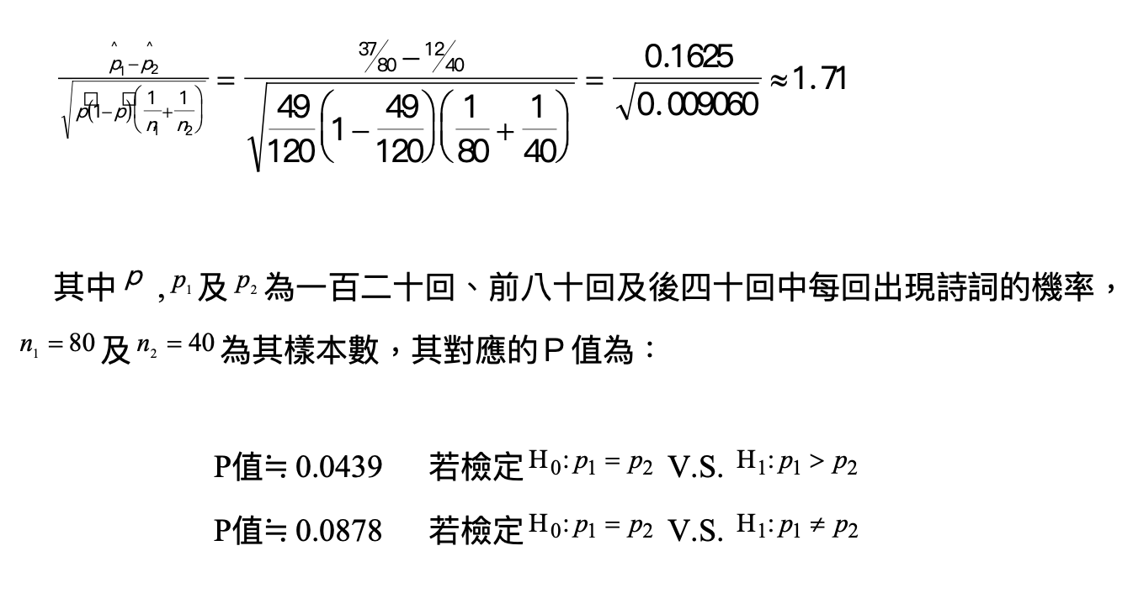
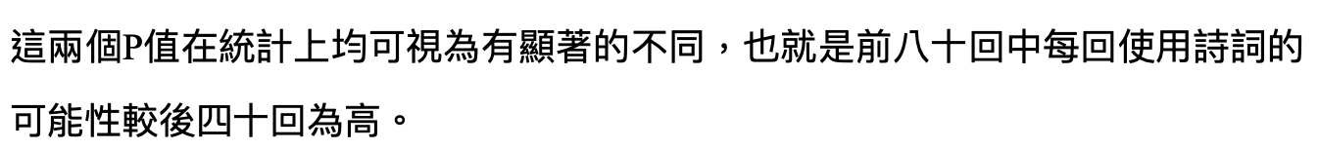
三、研究方法--結構研究：詩詞

Slide 10
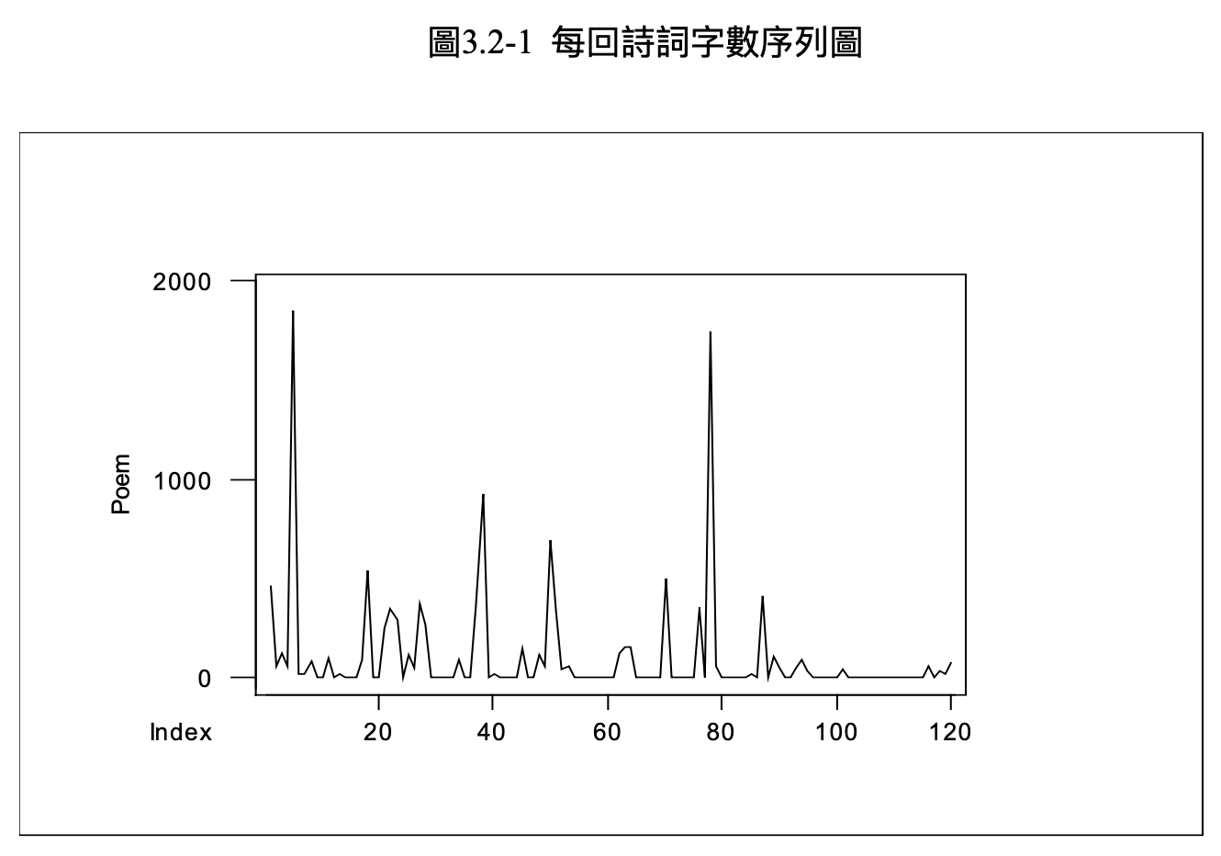
三、研究方法--結構研究：詩詞

Slide 11
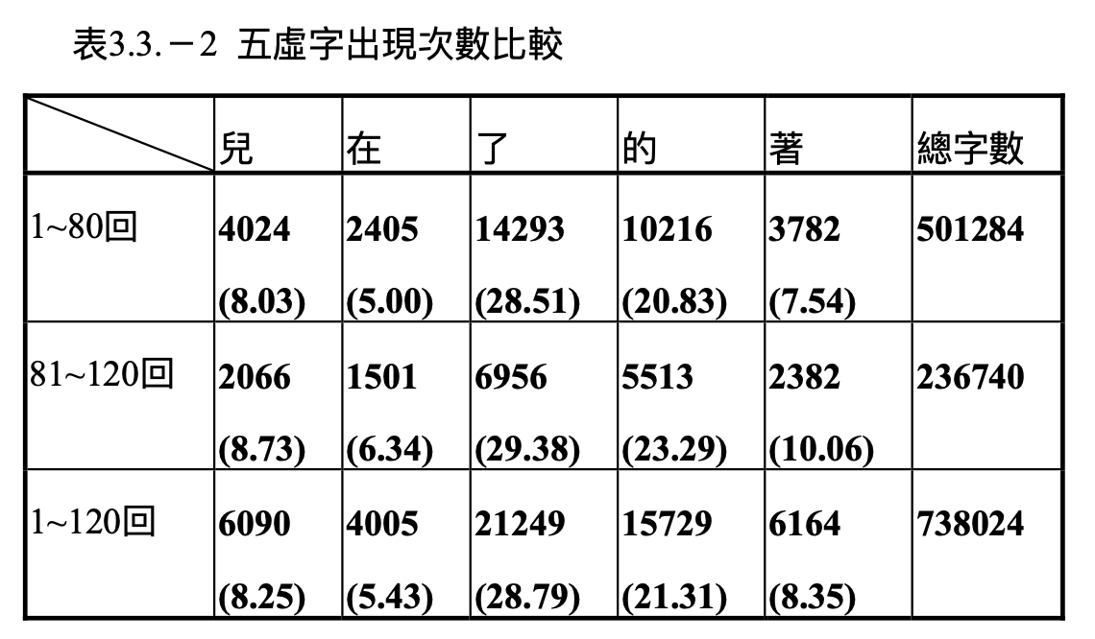
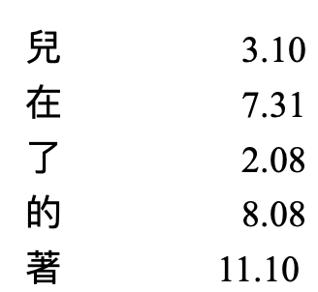
三、研究方法--結構研究：虛詞
1998年作者t檢定算五虛詞值
1980年趙岡t檢定算五虛詞值

Slide 12
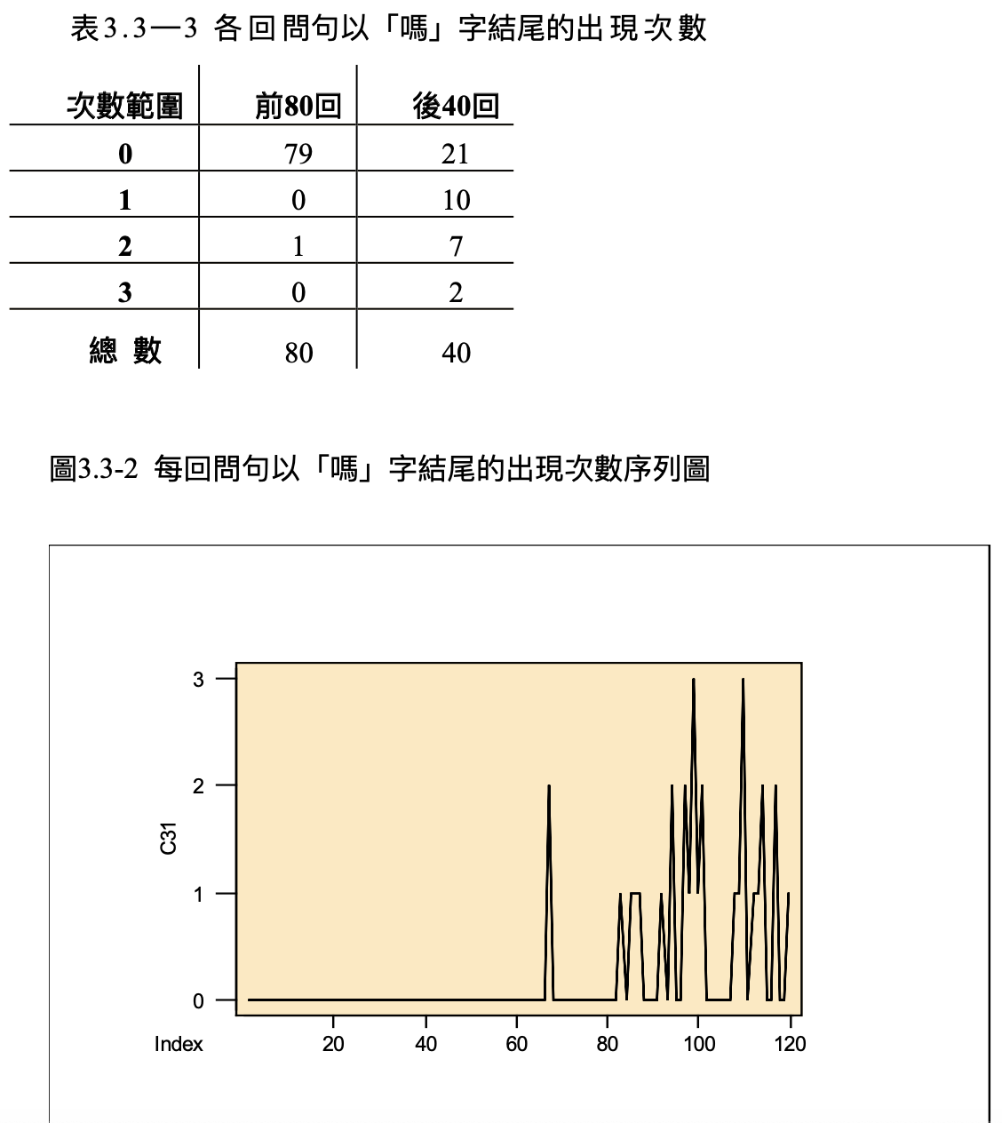
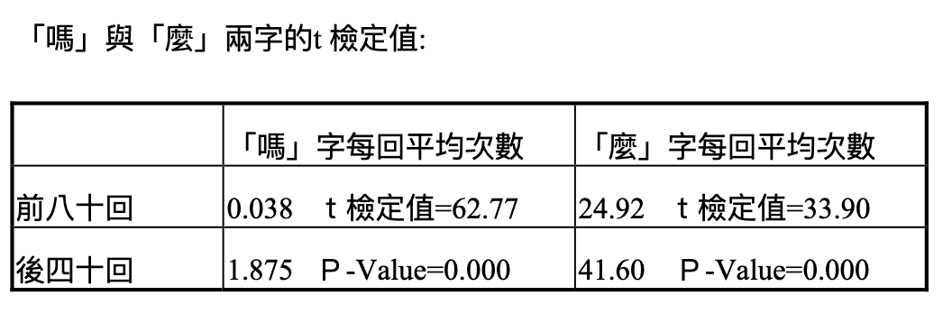
三、研究方法--結構研究：其他字詞分析

Slide 13
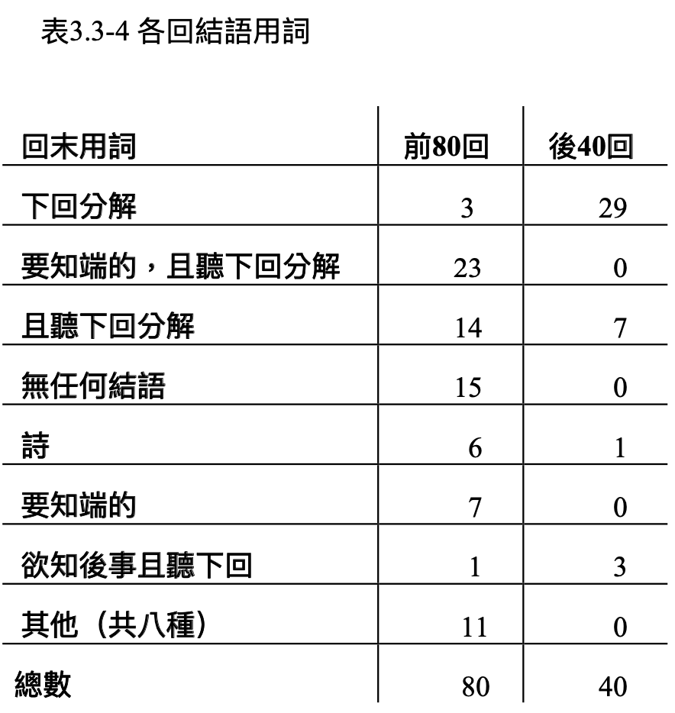
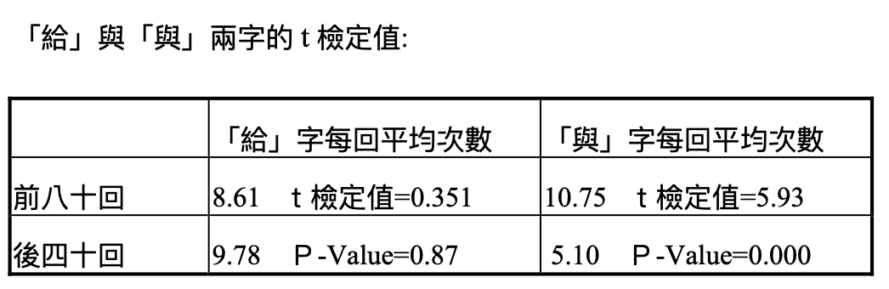
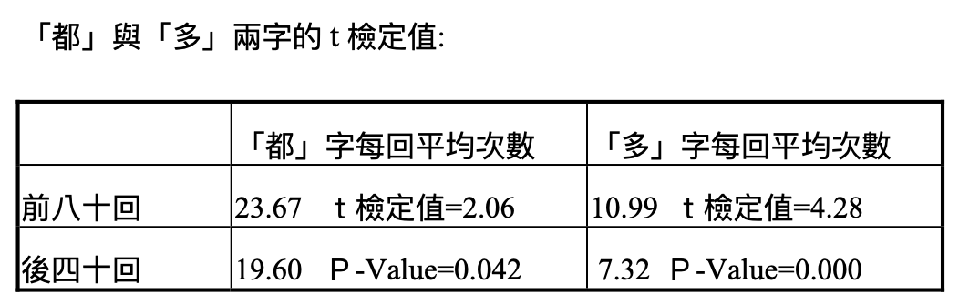
三、研究方法--結構研究：其他字詞分析

Slide 14
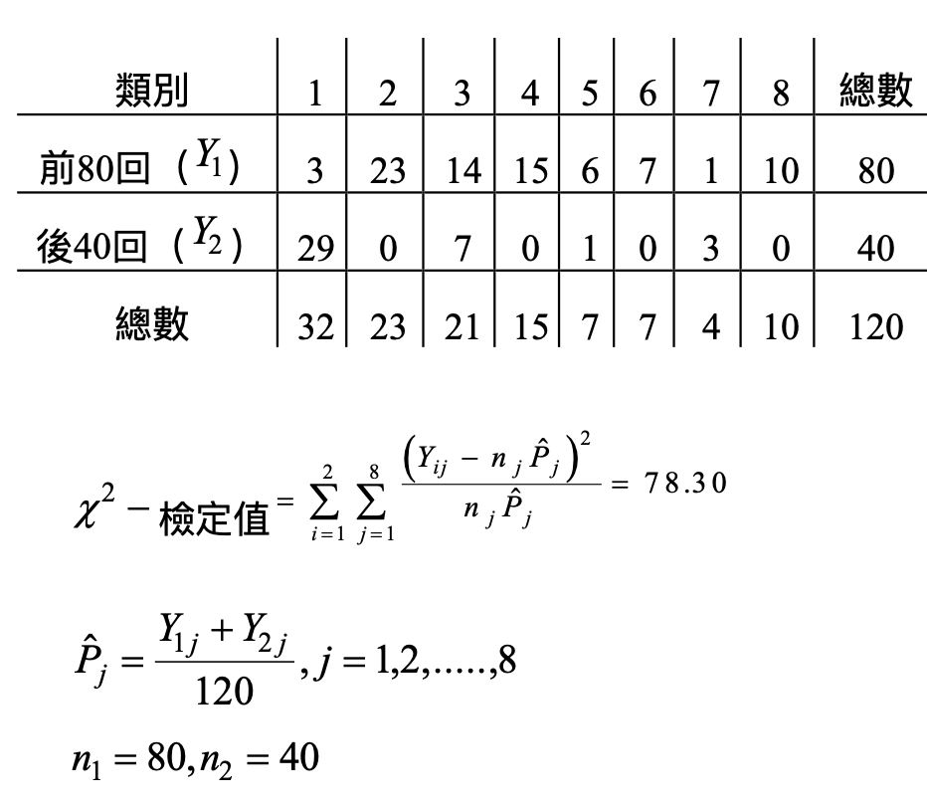
三、研究方法--結構研究：『下回分解』分析
P值幾乎為0，因此回末用語有顯著的差別。
又因章回小說多以「下回分解」作 為回末結語，
若以是否出現「下回分解」作為比較標準，可得前後半部各有40 及36次，以二項檢定測試，其檢定量為4.29，P值約為0.038，有相當強的證據支 持前八十回及後四十回有不同的使用「下回分解」習慣。單以回末用語作為考 慮，我們較支持『紅樓夢』的前後部半分屬不同作者。

Slide 15
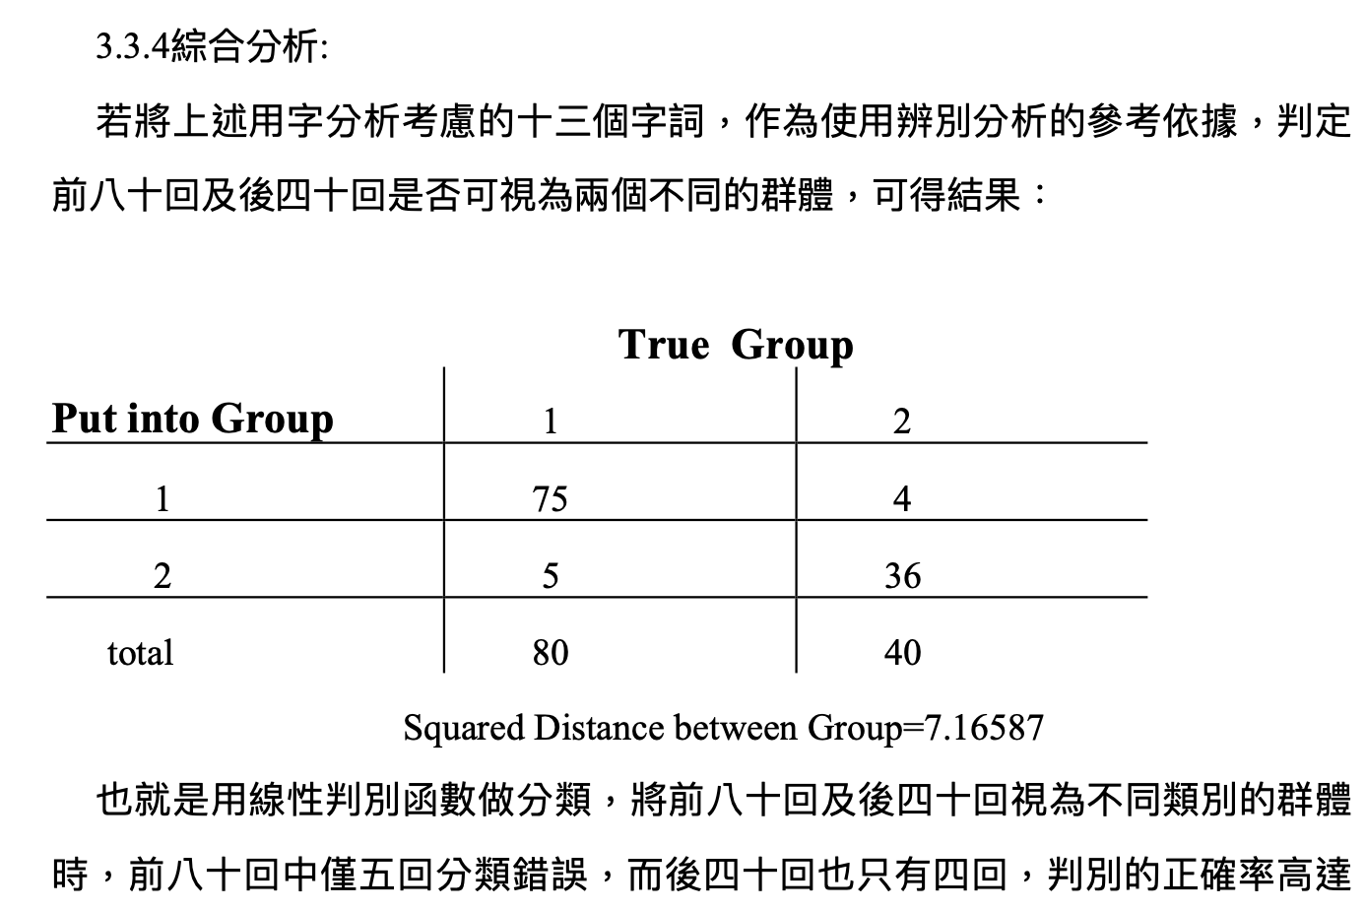
三、研究方法--結構研究：綜合分析

Slide 16
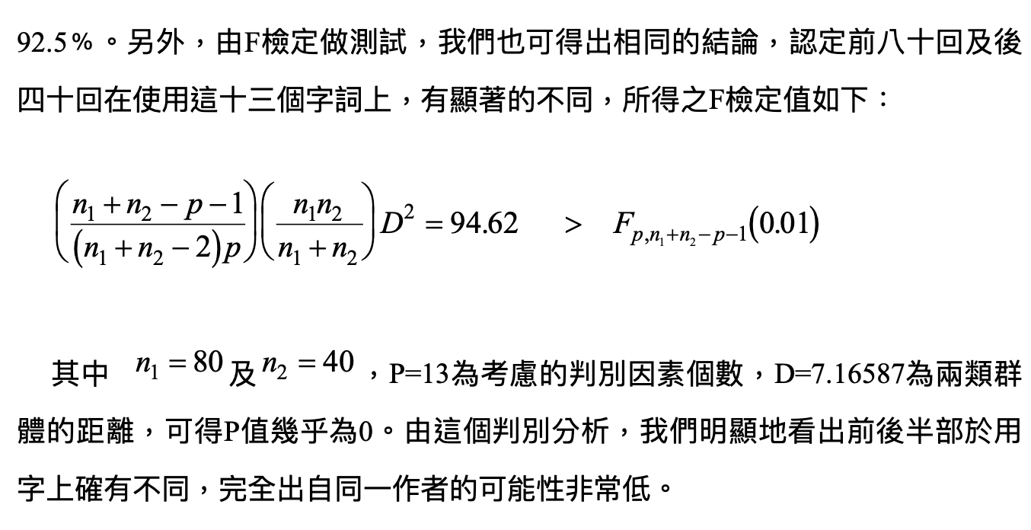
三、研究方法--結構研究：綜合分析

Slide 17
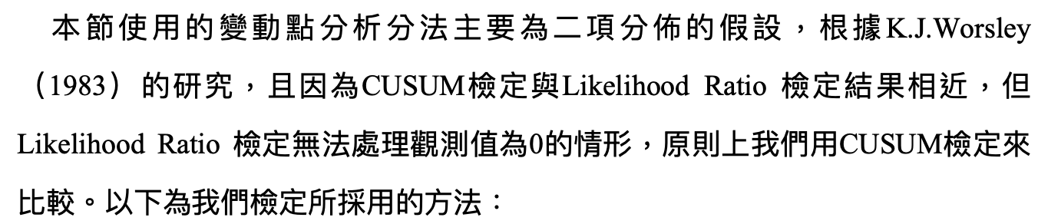
三、研究方法 -- (法二) 變動點分析
Notes:
作者說因為”兒“前80章與後40章出現次數多，故可以簡便使用z檢定取代較難算的t檢定
z檢定與轉t檢定

Slide 18
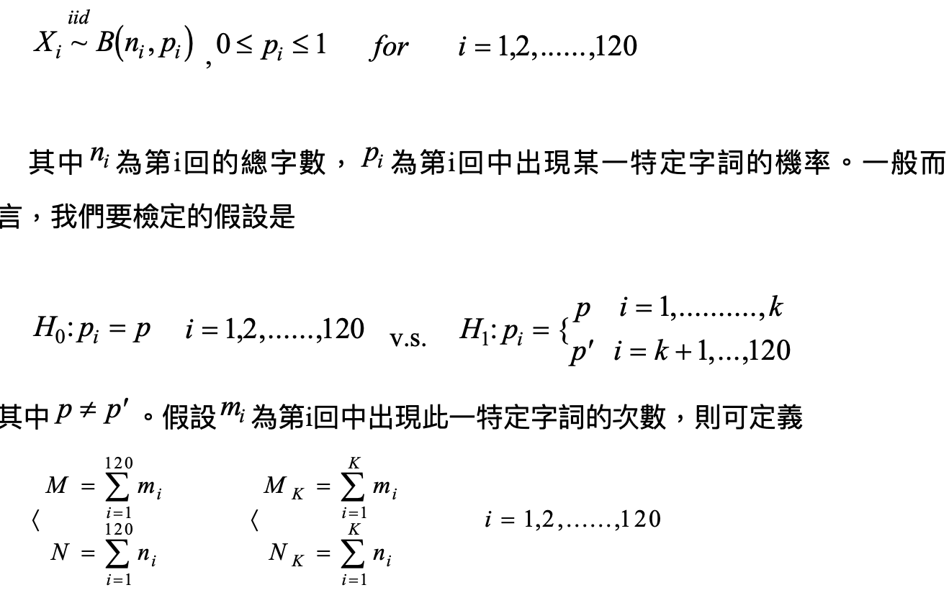
三、研究方法 -- (法二) 變動點分析
Notes:
作者說因為”兒“前80章與後40章出現次數多，故可以簡便使用z檢定取代較難算的t檢定
z檢定與轉t檢定

Slide 19
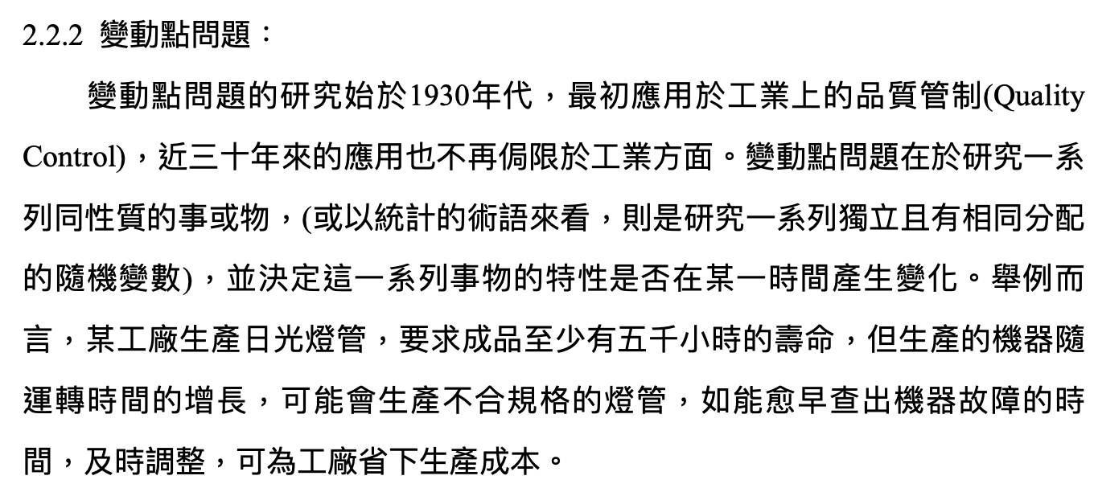
三、研究方法 -- (法二) 變動點分析

Slide 20
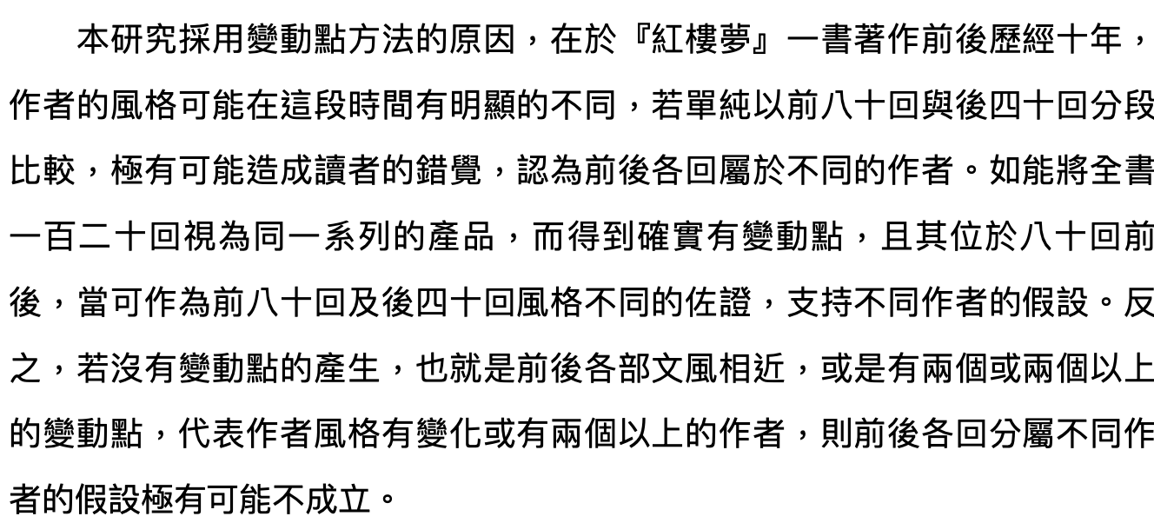
三、研究方法 -- (法二) 變動點分析

Slide 21
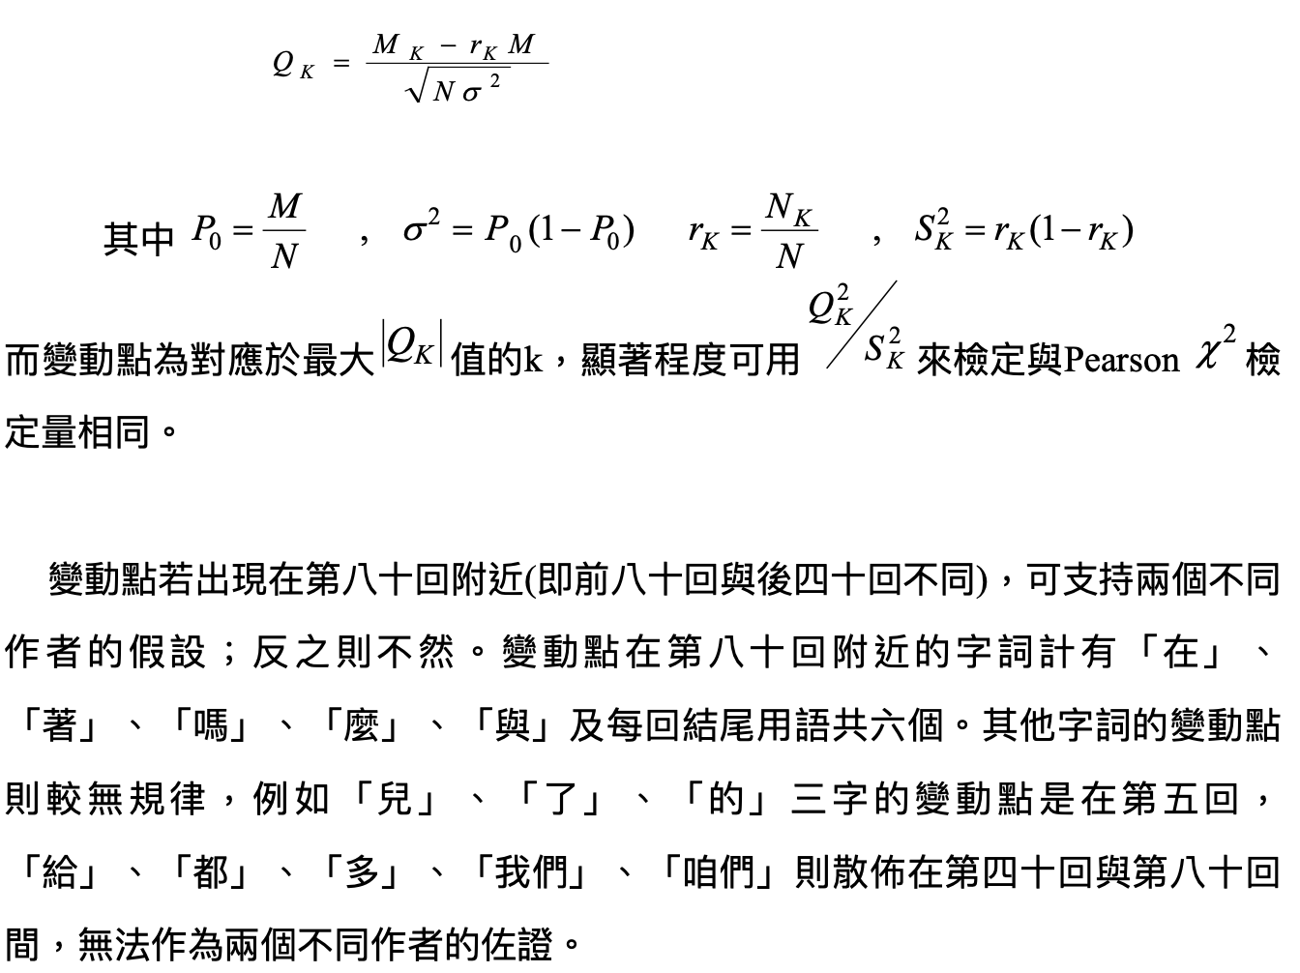
三、研究方法 -- (法二) 變動點分析
Notes:
作者說因為”兒“前80章與後40章出現次數多，故可以簡便使用z檢定取代較難算的t檢定
z檢定與轉t檢定

Slide 22
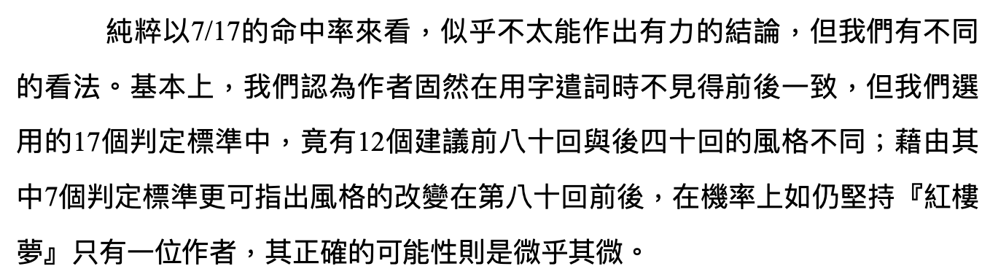
三、研究方法 -- (法二) 變動點分析
Notes:
作者說因為”兒“前80章與後40章出現次數多，故可以簡便使用z檢定取代較難算的t檢定
z檢定與轉t檢定

Slide 23
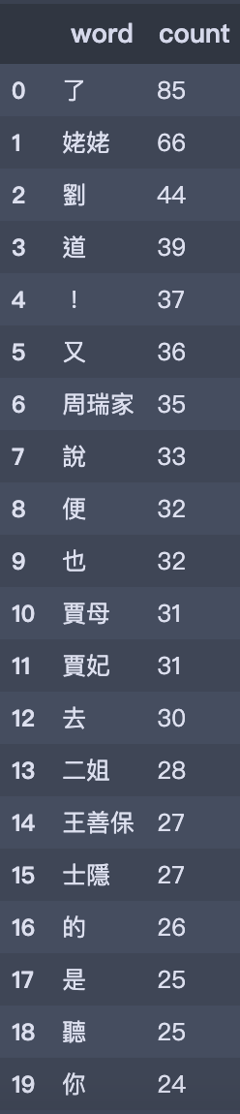
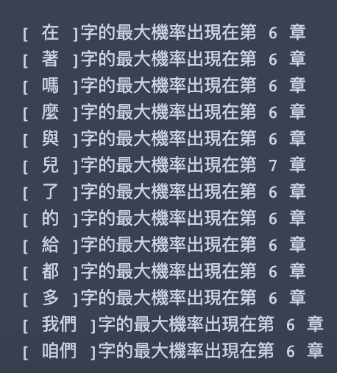
三、研究方法 -- (法二) 變動點分析
我的實驗結果如右
此文作者(余清祥)的資料集：庚辰本(前80回)＋程甲本(後40回)
我的資料集：庚辰本
我們資料集有不同、我可能算錯
希望能週四再跟老師報告

Slide 24
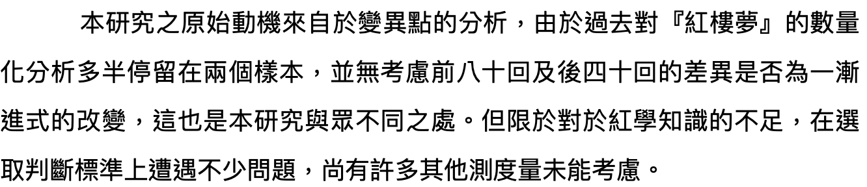
四、結論
結構研究(兩個樣本、線性分類)
詩詞
虛詞
其他字詞
『下回分解』
綜合分析
漸進式的變異點分析

Slide 25
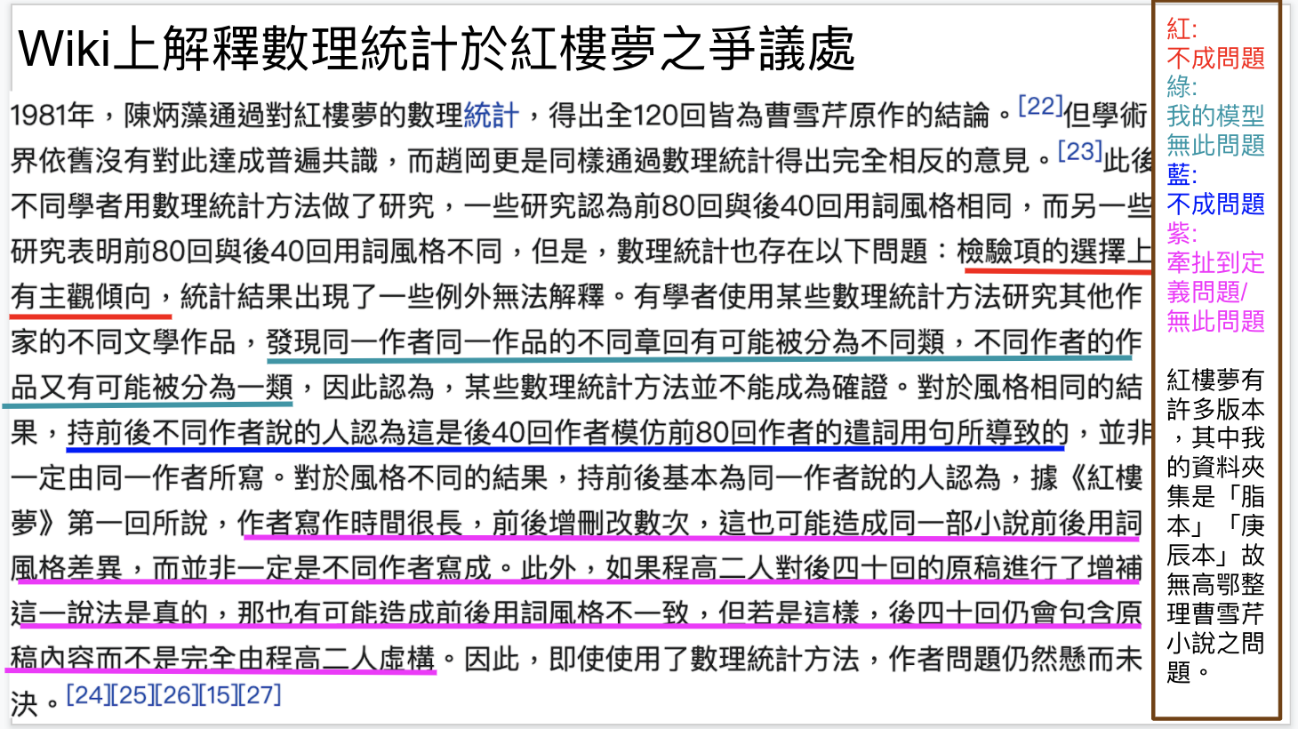

Slide 26
End

